Slide 1
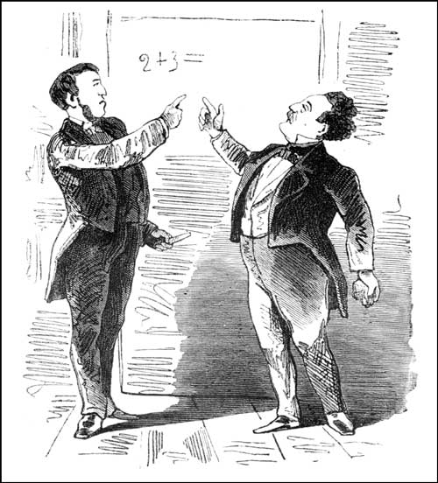
Теорія фальсифікації Карла Поппера

Slide 2
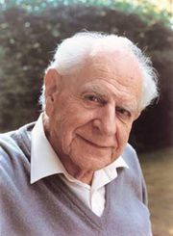
Карл Раймунд Поппер
28 липня1902
- 17 вересня 1994

Slide 3
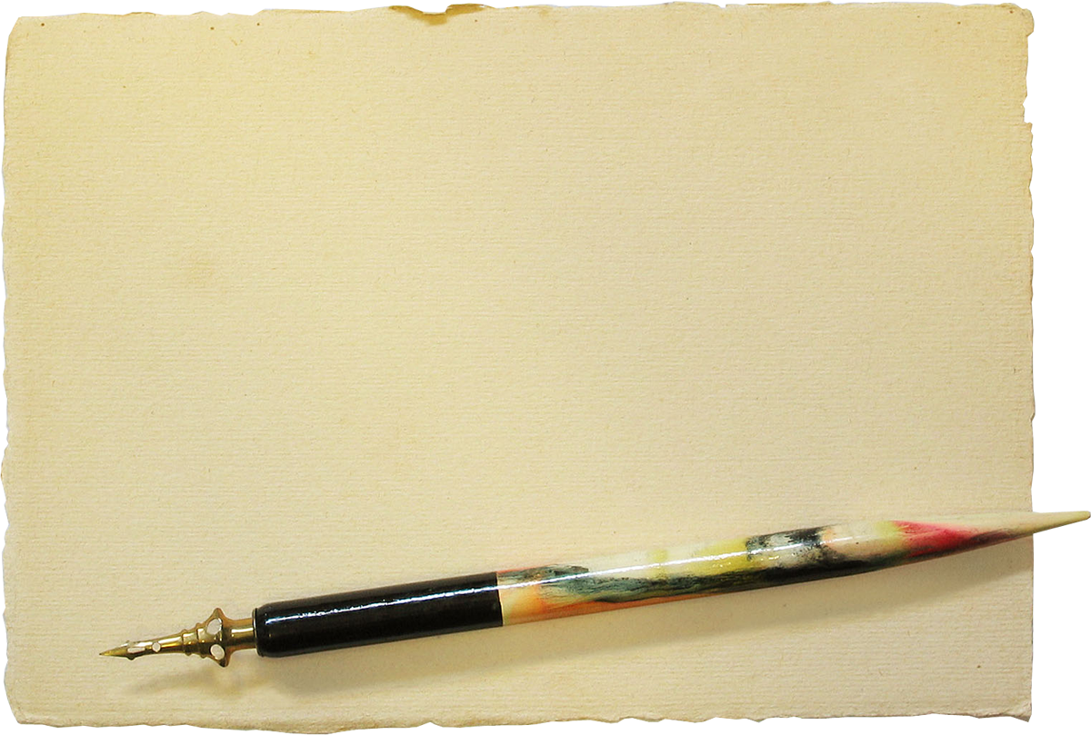
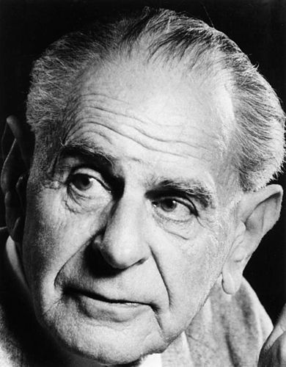
Popper, Karl Raimund
(1902-1994)
британський філософ, логік і соціолог австрійського походження. Народився у Відні 28 липня 1902 р в родині середнього класу, його батьки мали єврейські коріння і обидва прийняли християнство., помер у Кройдоні (Англія) 17 вересня 1994 р. Основні роботи: Логіка наукового дослідження (Logik der Forschung, 1935) Відкрите суспільство та його вороги (The Open Society and Its Enemies, 1945) Злидні историцизма (The Poverty of Historicism, 1957) Припущення і спростування: зростання наукового знання (Гіпотеза and Refutations: The Growth of Scientific Knowledge, 1963) Об'єктивне знання: еволюційний підхід (Objective Knowledge: An Evolutionary Approach, 1972)

Slide 4
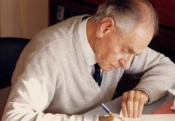
“Та точка зору, що прогрес науки зумовлений накопиченням чуттєвого досвіду усе ще широко розповсюджена. Моє негативне відношення до цієї точки зору тісно пов’язане з моїм неприйняттям вчення про те, що наука або знання мусять розвиватися, оскільки наш досвід муситьнакопичуватися. Навпаки, я переконаний у тому, що розвиток науки залежить від вільної конкуренції ідей і, отже, від свободи і що він може припинитися, якщо свободу буде знищена (хоча протягом деякого часу він може продовжуватися в окремих сферах, зокрема у техніці)… Я також стверджував, що розвиток нашого знання неможливо передбачити науковими засобами і що, отже, майбутній хід нашої історії також непередбачуваний.”

Slide 5
Розвиток наукового знання – це безперервний процес спростування одних наукових теорій і заміни їх кращими. Зростання наукового знання здійснюється методом спроб і помилок – вибір теорії залежить від певної проблемної ситуації
Вимоги до зростання знння:
1. нова теорія повинна виходити з простої нової ідеї.
2. теорія повинна вести до подання явищ, які досі не спостерігалися.
3. теорія повинна витримувати спростування.
Необхідним засобам зростання наукового знання – це мова, формулювання проблем, поява нових проблемних ситуацій, конкуруючі теорії, взаємна критика в процесі дискусії.

Slide 6
Як виникають наші (побутові, наукові, філософські) теорії?
Спостереження
Індуктивна процедура
Теорія
Прибічники класичного емпірицизму та позитивізму
Проблемна ситуація
Гіпотеза
Спроба фальсифікації
Пробне прийняття або відхилення
Загальна схема (Поппера) пізнавального процесу має вигляд:

Slide 7
Фальсифікація – це спростування не істинності. Справжнім можна вважати таке висловлювання, яке не спростовано досвідом.
Наукова теорія, вважає Поппер, завжди може бути виражена у вигляді сукупності загальних затверджень типу "Усі тигри смугасті", "Усі риби дихають зябрами" і тому подібне. Твердження такого роду можна виразити в еквівалентній формі: "Невірно, що існує не-смугастий тигр".
Згідно з цим критерієм, вислови або системи висловлювань містять інформацію про емпіричний світ тільки в тому випадку, якщо вони мають здатність прийти в зіткнення з досвідом, або більш точно — якщо їх можна систематично перевіряти, тобто піддати перевірці, результатом яких може бути їх спростування»

Slide 8
Принцип фальсифікації
Наукова теорія
Наукова теорія
Фальсифікація
Верифікація
Достовірна теорія

Slide 9
Переваги теорії Поппера :
1. Зробив проблему розвитку знання основною, тому аналізував висунення , перевірку і зміну наукових теорій , тим самим відродивши інтерес до історії науки;
2. Розглядає знання як систему змінюється і розвивається
3. Уникає зайвого емпіризму ;
4. Не впадає в ірраціоналізм .

Slide 10
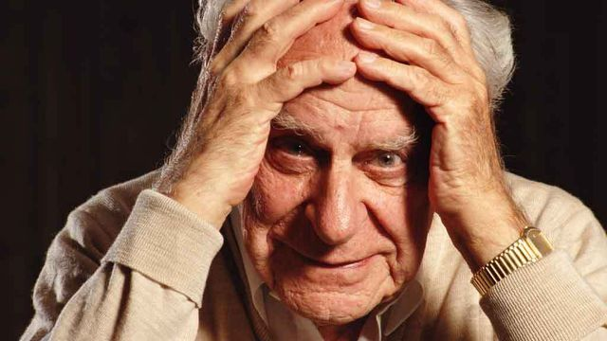
Установка на відкритість , самокритичність в науці скоріше може існувати у вигляді обовязковості , який реалізується самими вченими в конкретних ситуаціях , як обовязковіцстьморальної свідомості .
Спроба пошуку проблеми наукового знання від ненаукового ;
Ігнорує поняття істини , замінивши міркуваннями про правдоподібних твердженнях ;
Ігнорує соціально- культурний контекст зростання знань
Недоліки теорії Поппера

Slide 11
Цитати і афоризми Карла Поппера
Про кохання !!!
Ми не здатні любити "абстрактно". Ми можемо любити тільки того, кого знаємо.
Про дітей!!! Ми повинні прагнути до того, щоб народжувалися тільки бажані діти, оскільки жорстоко давати життя нежеланній дитині, яка може стати жертвою фізичного чи морального насильства.
Про милосердя !!! Ніхто не повинен жити за рахунок допомоги інших

